Slide 1
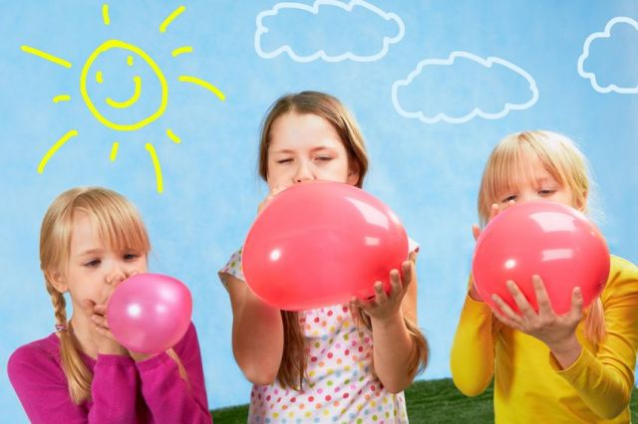
Опорное учреждение ДОУ д/с № 45 «Экологическое образование детей дошкольного возраста» Тема : Детское экспериментирование с воздушными шарами
Цехановская Елена Владимировна
МБДОУ д/с №12
г. Североморск 2014 г.

Slide 2
Цель: Познакомить детей с явлениями природы посредством элементарного экспериментирования
Задачи:
1.Дать представления детям о свойстве сжатого воздуха, явлением «звуковой линзы», полярности молекул.
2.Формировать навыки мыслительных действий, анализа, синтеза, классификации.
3.Побуждать объяснять наблюдаемое и фиксировать результаты доступными способами.

Slide 3
опыты
«Космический ускоритель»
«Соляные столбики»
«Подслушивающее устройство»

Slide 4
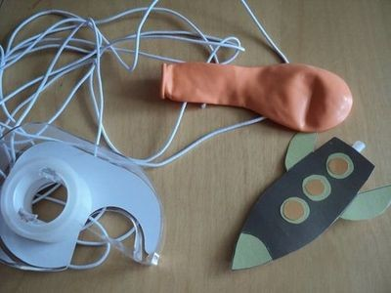
Опыт «Космический ускоритель »
Вырезаем шаблон ракеты из картона, приклеиваем шаблон ракеты к трубочке.
Пропускаем через трубочку длинную веревку, протягиваем веревку через комнату
Надуваем воздушный шарик
Приклеиваем шарик к трубочке ( с другой стороны)
Отпускаем шарик …

Slide 5
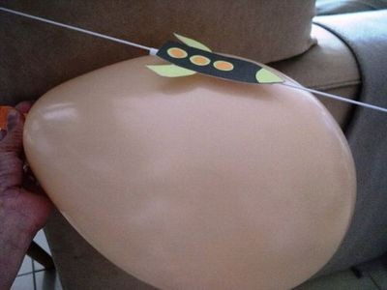
Наблюдение: Ракета полетит по верёвке с ускорением.
Объяснение: Резиновый шарик а следовательно и ракета прикреплённая к нему полетит , потому что воздух с силой выталкивается из шарика,
за счёт его сжатия , двигая
шарик вперёд.
Примечание: Продолжите эксперименты с другими игрушками. Вы будете наблюдать любопытные вещи …

Slide 6
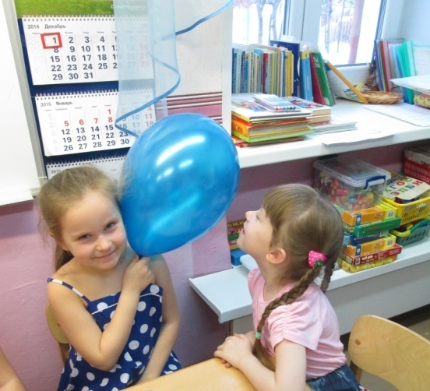
Опыт « Подслушивающее устройство»
Надуваем воздушный шарик.
Подносим шарик к уху и слушаем окружающие звуки
Просим произнести шёпотом слово близко к шарику
Наблюдение: окружающие звуки будут слышны гораздо лучше.
Объяснение: воздушный шарик выступает как звуковая линза. Форма его поверхности собирает звуковые волны и направляет их в одну точку.

Slide 7
Опыт «Соляные столбики»
Насыпаем на лист картона небольшую горку поваренной соли.
Надуваем и электризуем воздушный шарик.
Подносим наэлектризованный шарик к горке поваренной соли.

Slide 8
Наблюдение: Маленькие кристаллики соли выстраиваются в вертикальные столбики, тянутся «ниточками» к шарику.
Объяснение: Воздушный шар в обычном состоянии несёт в себе минимальный заряд, при трении о поверхность мощность (сила) заряда шара увеличивается и этой силы хватает чтобы притянуть к себе кристаллы .Кристаллики соли притягиваются к шарику, пристраиваясь один к другому.
Примечание: Продолжите эксперименты с другими веществами, такими как мука, мелко нарезанная металлическая фольга, силиконовыми шариками. Вы будете наблюдать любопытные вещи …

Slide 9
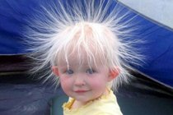
Литература:
«Почему сердце стучит ,а в животе урчит»
Василий Ромодин
«Почему ветер дует» Василий Ромодин
«Воз и маленькая тележка чудес. Опыты и эксперименты для детей от 3 -7лет» Н.М.Зубкова
«Художественные эксперименты с крупами, красками, речным песком, опилками и не только…»
М. В. Кудейко – Мозырь
http://kubirubi.livejournal.com/159234.html
http://doshvozrast.ru/konspekt/poznovrazv111.htm

Slide 10
СПАСИБО ЗА ВНИМАНИЕ

